Slide 1
Развитие грамматического строя речи у детей 5-7 лет
Учитель-логопед
Васильева И.Н.
ГОБУ НОЦППМС

Slide 2
План вебинара
1. Грамматический строй родного языка, значение его усвоения для речевого развития детей. 2. Особенности усвоения детьми грамматического строя русского языка. 3. Задачи и содержание работы по формированию грамматического строя речи у детей. 4. Задание на формирование словоизменения. 5. Задания на формирование словообразования. 6. Формирование синтаксической стороны речи.

Slide 3
Грамматический строй родного языка, значение его усвоения для развития детей

Slide 4
Грамматика – это наука о строе языка, о его законах.
Она объединяет в себе словообразование, морфологию, синтаксис.
Морфология изучает грамматические свойства слова и его формы, грамматические значения в пределах слова.
Синтаксис – словосочетания и предложения, сочетаемость и порядок следования слов.
Словообразование – образование слова на базе другого однокоренного слова, которым оно мотивировано.
Notes:
Синтаксис играет особую роль в формировании и выражении мысли, т.е. в
развитии связной речи.

Slide 5
Влияние овладением грамматически правильной речью на развитие ребёнка
Появляется способность последовательно, логично, правильно излагать свои мысли.
Обеспечивает переход к изучению русского языка в школе.
Мышление
Речь
Язык

Slide 6
ОСОБЕННОСТИ УСВОЕНИЯ ДЕТЬМИ ГРАММАТИЧЕСКОГО СТРОЯ РУССКОГО ЯЗЫКА

Slide 7
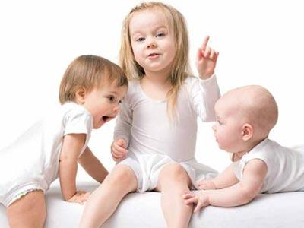
ОСНОВНЫЕ ПЕРИОДЫ в формировании грамматического строя (А.Н. Гвоздев)
Период предложений (от 1 г. 3 мес. до 1 г. 10 мес.).
Период усвоения грамматической структуры предложения (от 1 г.10 мес. до 3 лет).
Период усвоения морфологической системы русского языка (от 3 до 7 лет).

Slide 8
Наиболее типичные морфологические ошибки в речи детей 5-7 лет
1. Неправильные окончания имён существительных.
А) родительный падеж, множественное число:
- с окончанием – ей: карандашов, ежов, дверёв, этажов;
- с нулевым окончанием – ночов, девочков, дверков, куклов, книгов, пуговицев.
Б) родительный падеж, единственное число: у кукле, у сестре, у маме, без ложке.
В) винительный падеж одушевлённых и неодушевлённых имён существительных: папа подарил мне слонёночек; Серёжа поймал сом.
Г) предложный падеж неодушевлённых имён существительных мужского рода: в лесе, в саде, в носе.

Slide 9
Наиболее типичные морфологические ошибки в речи детей 5-7 лет
2. Склонение несклоняемых имён существительных: на пальте, на пианине, кофий, кофию, в кине.
3. Образование множественного числа существительных, обозначающих детёнышей животных: ягнёнки, жеребёнки, котёнки, свинёнки.
4. Изменение рода существительных: большой яблок, купи мороженую, папа ушла, тёплая молоко, платье зелёная.
Notes:
Дублируешь заголовок с прошлого слайда. Примеры выделяешь цветом и курсивом.

Slide 10
Наиболее типичные морфологические ошибки в речи детей 5-7 лет
5. Образование глагольных форм.
А) повелительное наклонение: искай, спей, скакай, ехай, склади.
Б) изменение основы глагола: искать – искаю, плакать – плакаю, мочь – можу, плескать – плескаю, рисовать – рисоваю.
В) спряжение глаголов: хотеть – хотишь (хочешь), есть – едишь (ешь), давать – дадишь (дашь), спать – сплют (спят).
6. Неправильная форма причастий: сломатая, сошитая, оборватая.
7. Образование сравнительной степени прилагательного: ярче, хуже, плохее, чистее, красившее.
8. Окончание местоимений в косвенных падежах: у мене болят уши, в этим кармане, у тебе новая платья.
9. Склонение числительных: двое домов, идите по двоим, с двумями.

Slide 11
Синтаксические ошибки (нарушение порядка слов в предложении):
На первое место ставится наиболее важное для ребёнка слово: «Куклу мама принесла»;
Вопросительное предложение начинается с того, что для ребёнка важнее: «Заплакала Маша почему?»
Дети часто начинают свой ответ с вопросительного слова, поэтому на вопрос «почему?» отвечают: «Почему что…»
Неправильно иногда оформляется союзная связь:
Опускается союз или часть союза: «Вот ещё лопнул шар у дяди, потому…нажал сильно».
Один союз заменяется другим: «Как мы пришли домой, мы играли с мячом».
Союз ставится не на том месте, где обычно употребляется: «Мы шли вот когда от тёти Тамары, смотрим – салют».

Slide 12
Три основных принципа образования детьми новых слов (Т.Н. Ушакова)
1. Часть какого-нибудь слова используется как целое слов: прыг – прыжок;
2. К корню одного слова прибавляется окончание другого: пурга – пургинки (снежинки), помощь – помогание, страшные – страшность;
3. Одно слово составляется из двух:
ворунишка – вор и врушишка,
бананас – банан и ананас.

Slide 13
Задачи и содержание работы по формированию грамматического строя речи у детей

Slide 14
ЗАДАЧИ рассматриваются в трёх направлениях:
1. Помочь детям практически освоить морфологическую систему родного языка (изменение по родам, числам, лицам, временам).
2. Помочь детям в овладении синтаксической стороной: учить правильному согласованию слов в предложении, построению разных типов предложений и сочетанию их в связном тексте.
3. Сообщить знания о некоторых нормах образования форм слов – словообразования.

Slide 15
ФОРМИРОВАНИЕ ГРАММАТИЧЕСКОЙ СТОРОНЫ РЕЧИ У ДЕТЙ

Slide 16
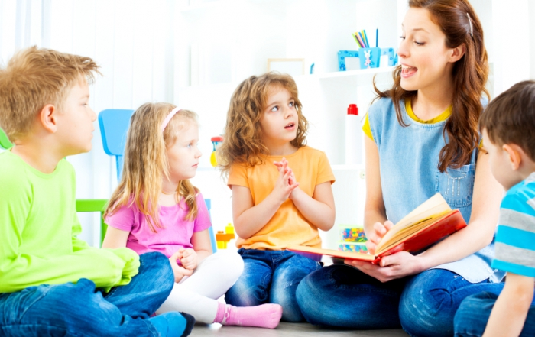
Направления формирования грамматически правильной речи:
1. Создание благоприятной языковой среды, дающей образцы грамотной речи; повышение речевой культуры взрослых

Slide 17
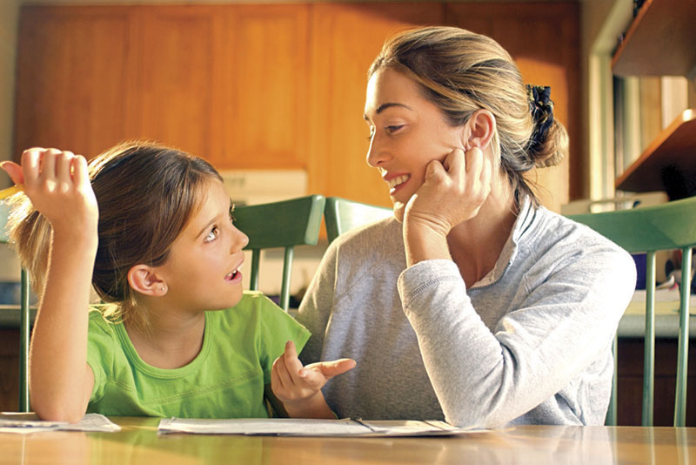
Направления формирования грамматически правильной речи:
2. Специальное обучение детей трудным грамматическим формам, направленное на предупреждение ошибок

Slide 18
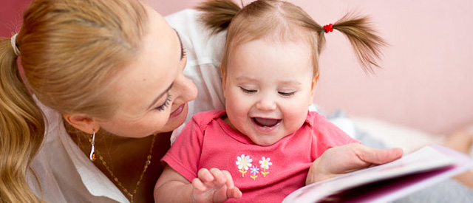
Пути формирования грамматически правильной речи:
3. Формирование грамматических навыков в практике речевого общения, исправление грамматических ошибок

Slide 19
Грамматические ошибки дошкольников определяются факторами
психофизиологические закономерности развития ребёнка
трудности овладения грамматическим строем языка и уровнем его освоения
запас знаний об окружающем мире и объём словаря, состояние речевого аппарата и уровень развития фонематического восприятия речи
неблагоприятные условия окружающей речевой среды

Slide 20
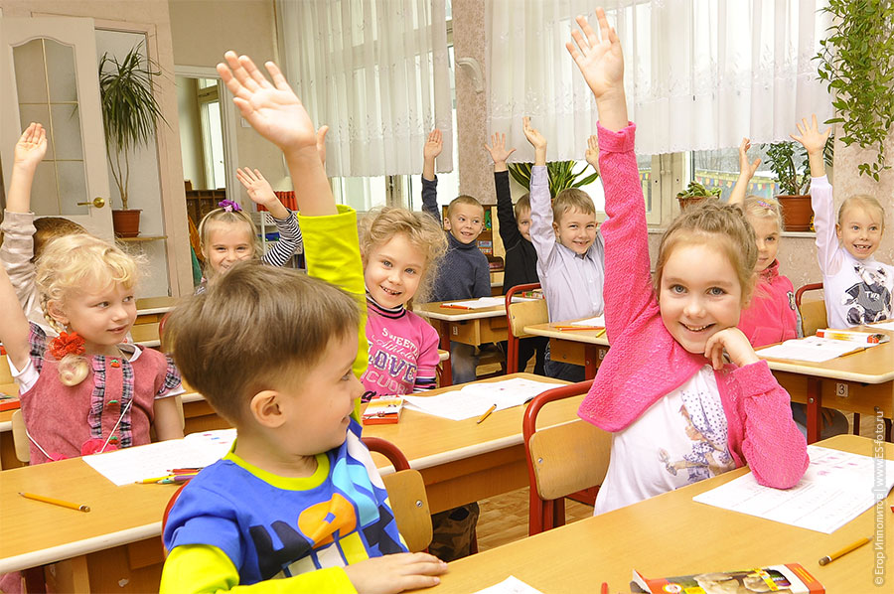
Методика исправления ошибок (О.И. Соловьёвой, А.М. Бородич)
Значение для развития речи
Исправление ошибок позволяет осознавать языковые нормы, т.е. различать, как надо говорить правильно
Неисправленная грамматическая ошибка – лишнее подкрепление неправильных условных связей как у того ребёнка, который говорит, так и у тех детей, которые его слышат

Slide 21
Методика исправления ошибок (О.И. Соловьёвой, А.М. Бородич)
В качестве образца используется пример правильной речи одного из детей
Ошибки следует исправлять тактично, доброжелательно
С детьми младшего возраста исправление грамматических ошибок заключается в правильной формулировки фразы или словосочетания
Детей старшего возраста учат слышать ошибки и самостоятельно исправлять их

Slide 22
Литература

